Slide 1
Achtsam und wachsam im Advent
Das Evangelium am ersten Adventsonntag ruft uns auf:
„Seid wachsam“

Slide 2
Wachsamkeit hängt eng zusammen mit Achtsamkeit. Es sind Werte, die unsere Welt menschlicher machen. Wachsamkeit bezieht sich auf den Augenblick, auf die Gegenwart. Wir sollen im Jetzt aufmerksam, achtsam und wachsam sein. Wachsamkeit ist die Kunst, ganz im gegenwärtigen Augenblick zu leben, um offen zu sein, für das, was uns im Leben begegnet. Der heilige Kirchenlehrer Franz von Sales lehrte die Menschen vor über vierhundert Jahren eine Spiritualität, die sich so beschreiben lässt:
„Meine Vergangenheit kümmert mich nicht mehr, sie gehört dem göttlichen Erbarmen. Meine Zukunft kümmert mich noch nicht, sie gehört der göttlichen Vorsehung. Was mich kümmert und fordert, ist das Heute. Das aber gehört der Gnade Gottes und der Hingabe meines Willens.“

Slide 3
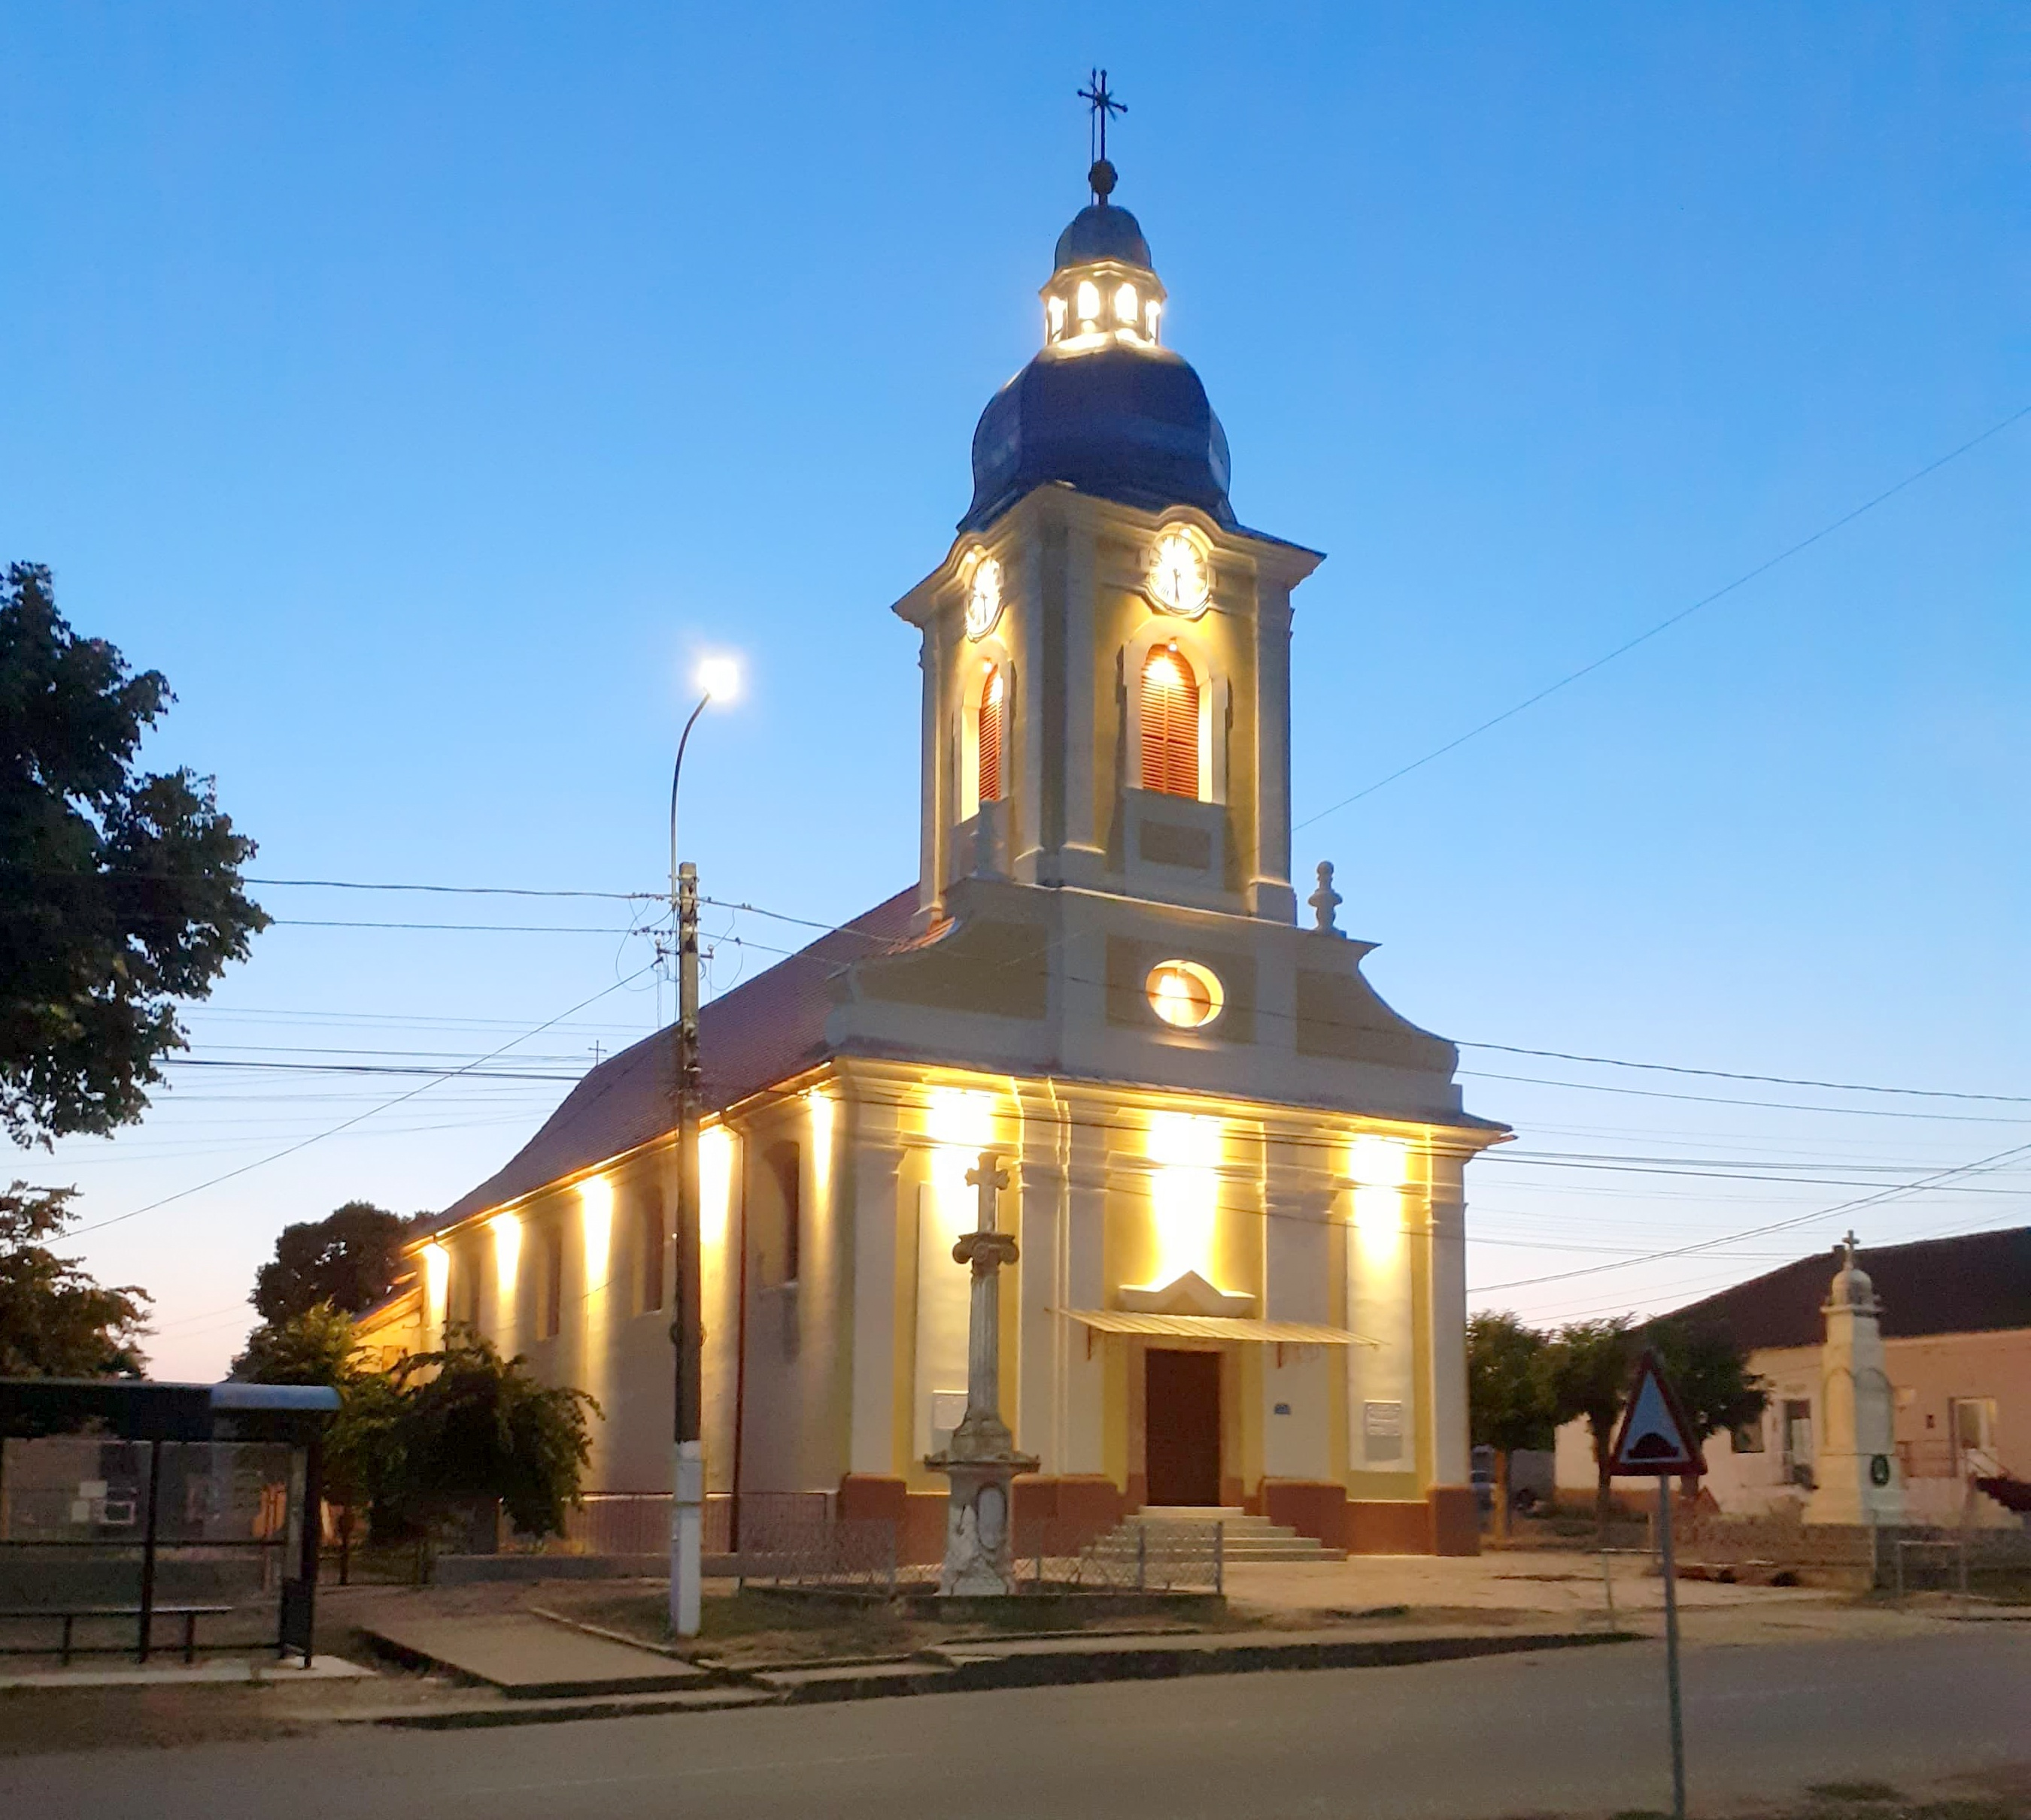
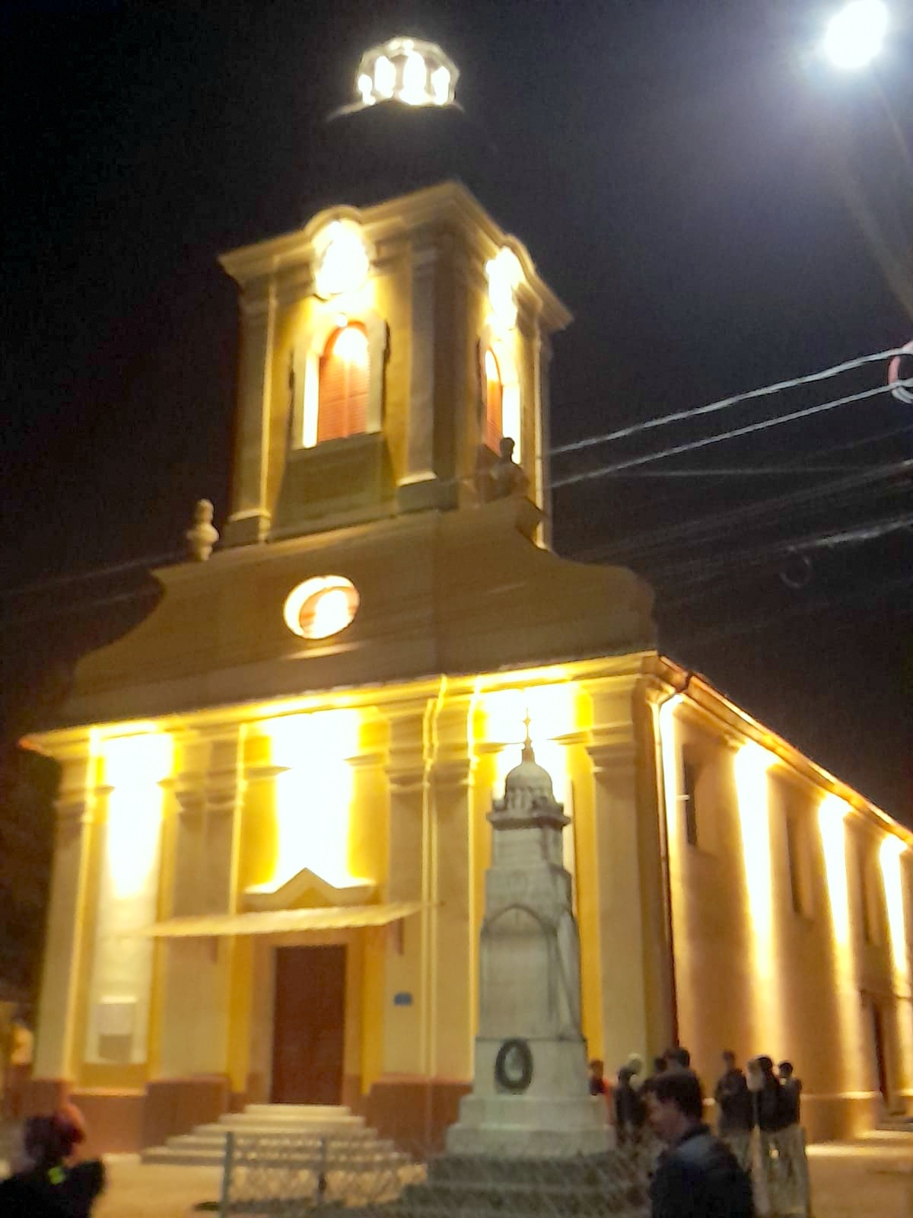
Das Zitat von Franz von Sales lässt uns erstmal staunen, staunen über die Aussage der Vergangenheit die uns nicht mehr kümmern soll. Und trotz allem hilft uns die Vergangenheit unser Leben in der Gegenwart so zu gestalten, dass wir in der Gegenwart achtsam und wachsam leben können. Wir werden auch dieses Mal im Adventskalender Rückschau halten auf unsere alte Heimat und die gelebten Jahre in einer völlig anderen Zeit! Erster Halt: unsere beleuchtete Kirche 2022.

Slide 4
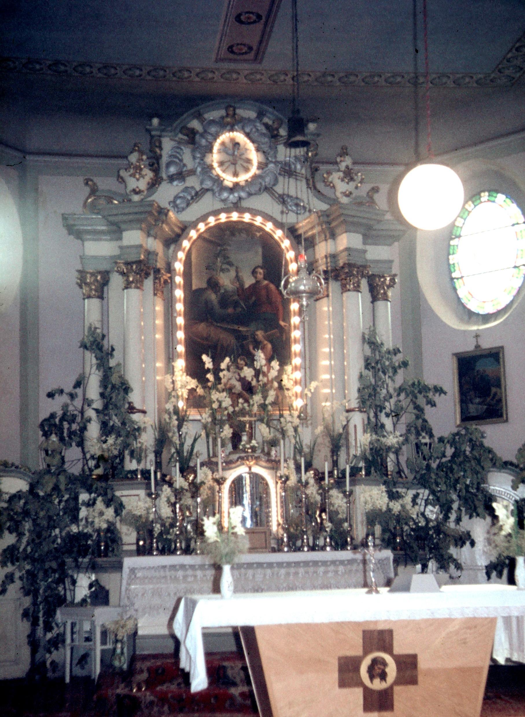
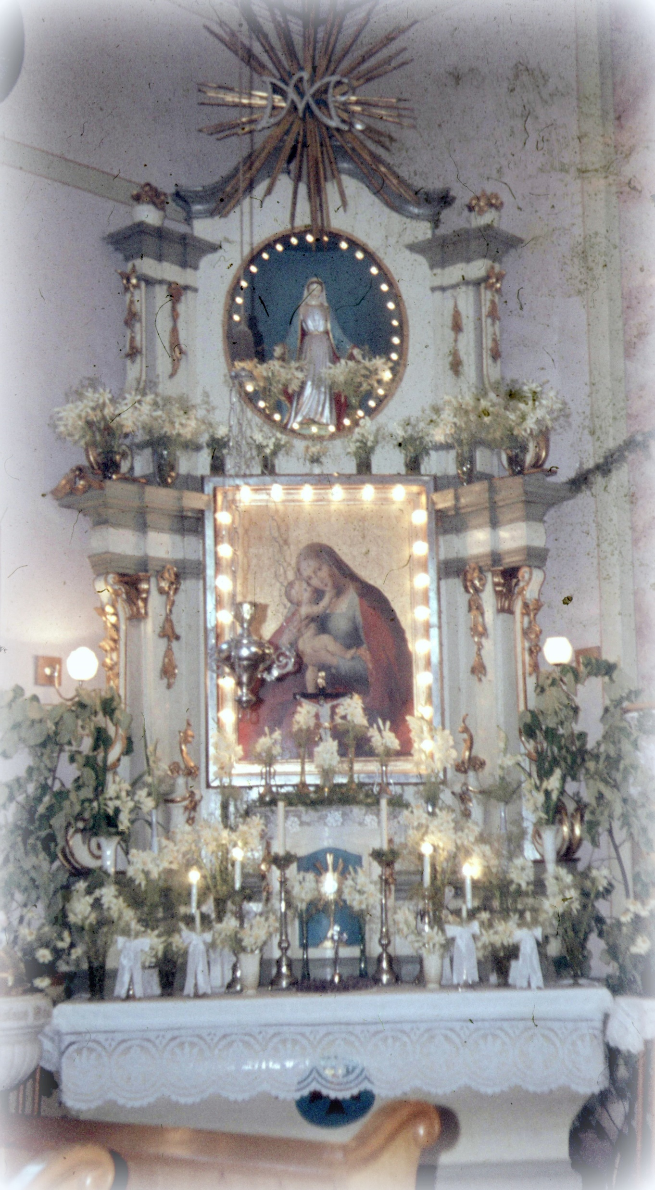
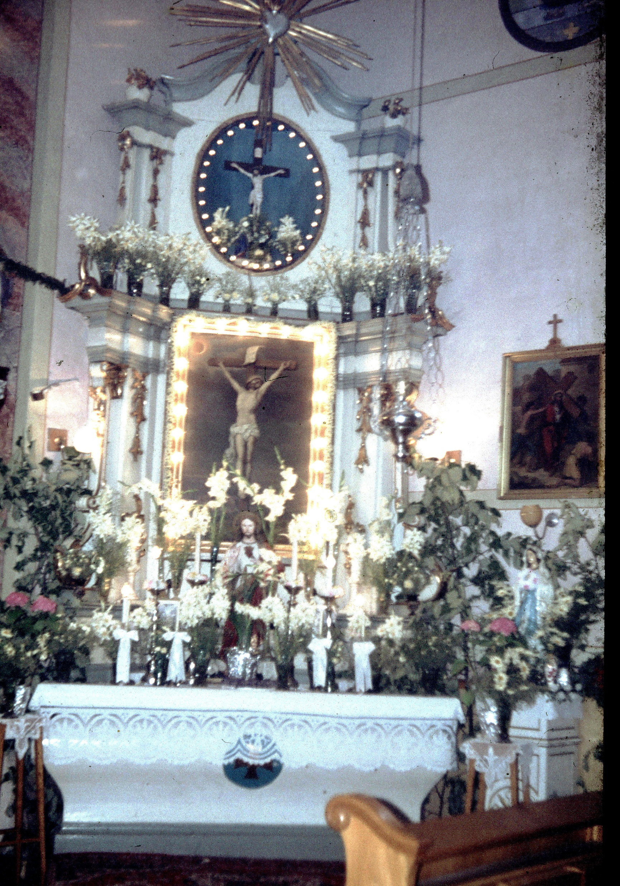

Slide 5
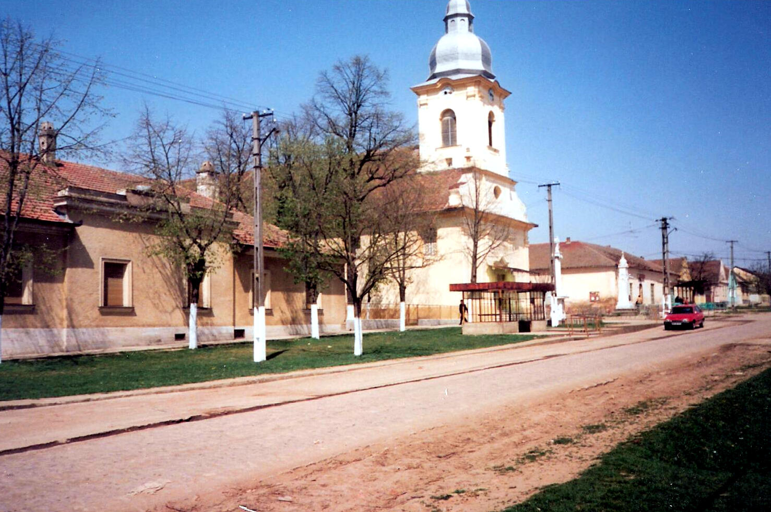

Slide 7
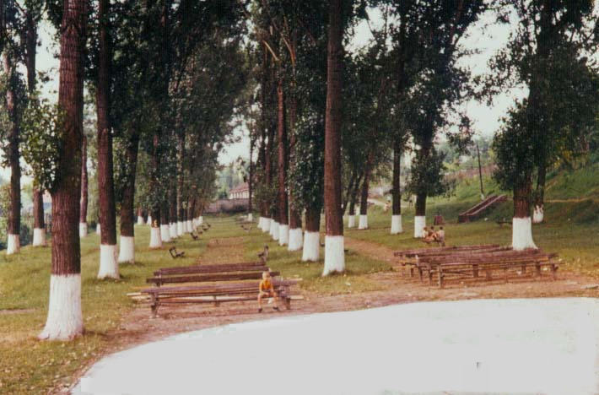

Slide 8
